Slide 1
【Ｚｏｏｍ】
初めての使い方参加編
PTAの会議や研修会、講演でZｏｏｍで参加してみよう！

Slide 2
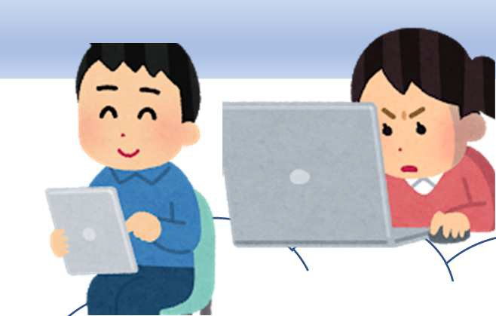
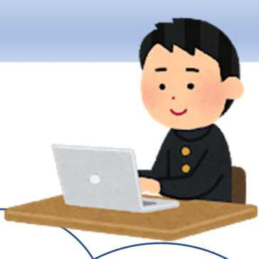

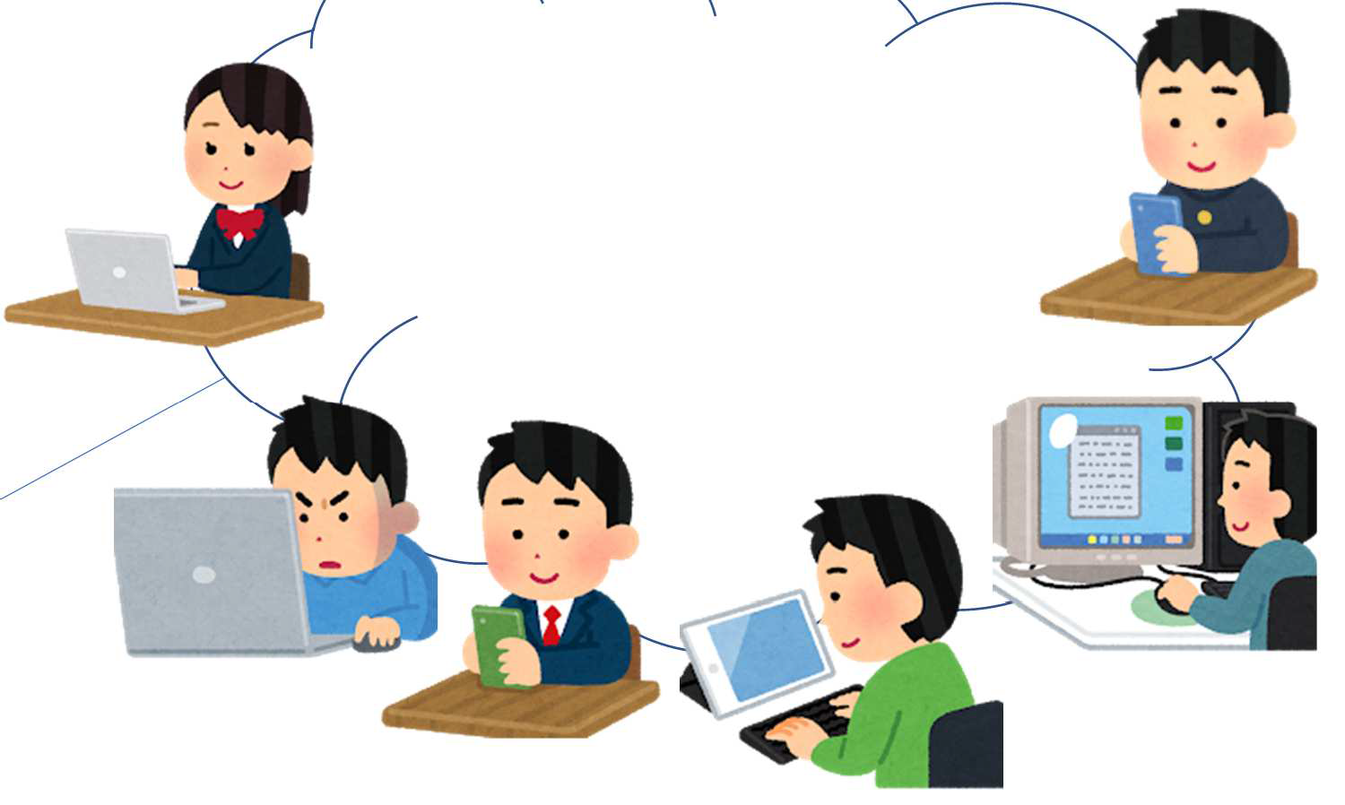
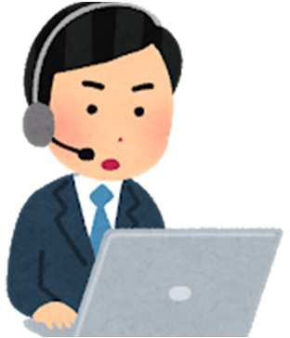







Zoomとは
パソコンやスマフォを使い 会議や講義をオンラインで 行うシステムやアプリ
Zoom
利用のながれ
＜事前準備＞
＜当日＞
主催者（ホスト
主催者（ホスト）
③受講者にURLを連絡する
（メール・ウェブ掲示等）
参加者
②接続用URLが
④ブラウザから
⑤接続用URLから
①ブラウザから
発行される
ミーティングを 開始・参加する
ミーティングに参加する
ミーティングを予約する
Zoom
Zoom

Slide 3
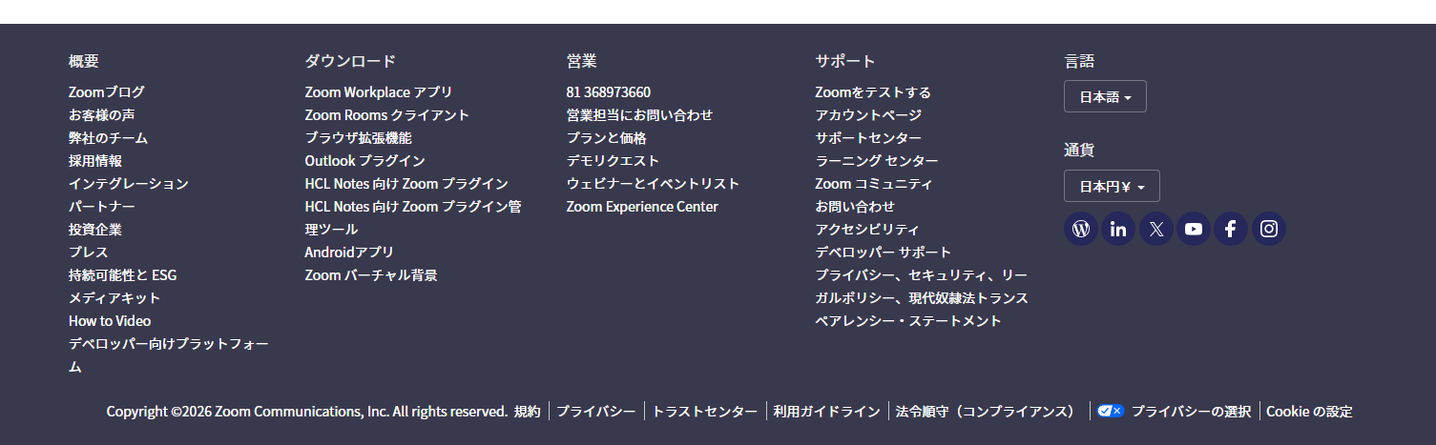
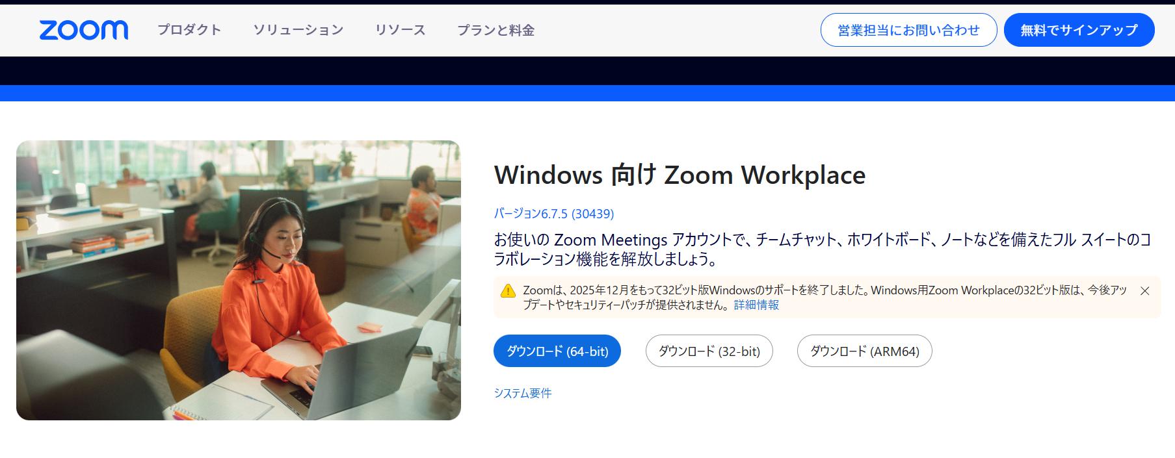




１ 準備編
準備するもの
・ パソコン・スマートフォン・タブレットのいずれか
・ インターネット接続（Wi‑Fi推奨）
・ ホストから送られる Zoomの招待URL または ミーティングID・パスコード
①まずアプリをインストールしておくのが安心
（１）パソコンの場合
「Zoom.us」と検索して 開いたページの一番下の 「ダウンロード」から
「Zoom Workplaceaｱﾌﾟﾘ」 をクリックまたはタップ
ダウンロードをクリック
（２）スマートフォンの場合
App Store（iPhone）、 Google Play（android）から
モバイル向け Zoom Workplace をダウンロード

Slide 4
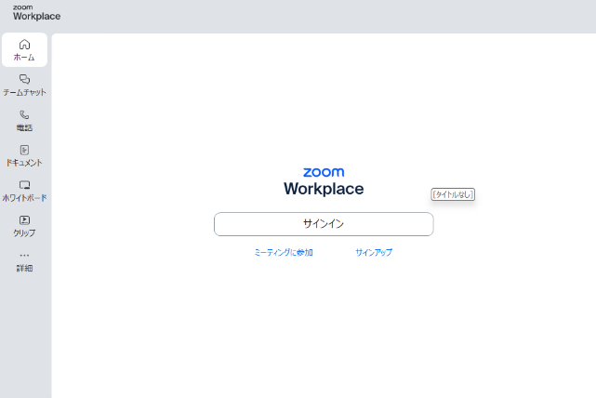
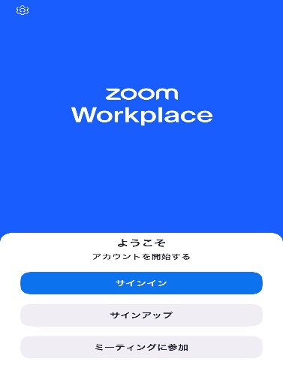
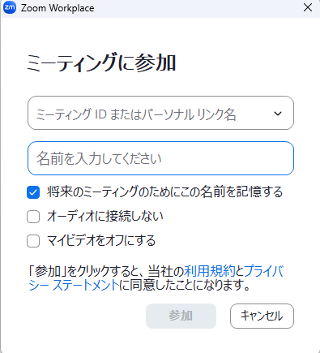
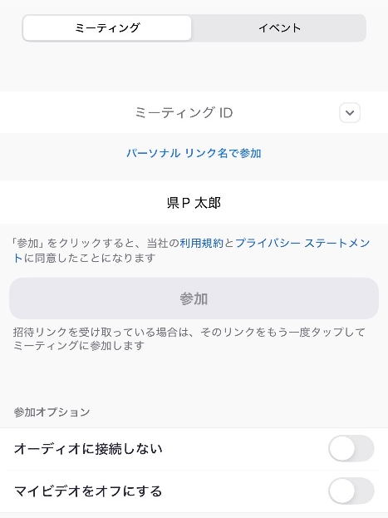
２ 利用編
◎Zoomのアプリをダウンロード後に表示される画面で「サインアップ」を選択するとアカウント作成が
できます。主催者（ホスト）となって使用する場合は必要となります。参加のみならサインインは必要あ
りません。
◎会議、研修会に参加の際には、主催者（ホスト）よりミーティング参加に必要なリンク及びミーティング
IDとパスコードがメールやＬＩＮＥ、通知などで送られてきます。 参加手順は次の通りです。
（１）リンク（URL）をクリックして参加
（ ２）ミーティング ID とパスワードを 入力して参加
※リンクから参加できない場合はミーティングIDとパスコードを入力し参加して
下さい。
〈パソコン〉
〈スマートフォン・タブレット〉
①「ミーティングに参加」をタップ
②ミーティングIDと名前を入力します（会議中にこの名前が表示されます）

Slide 5
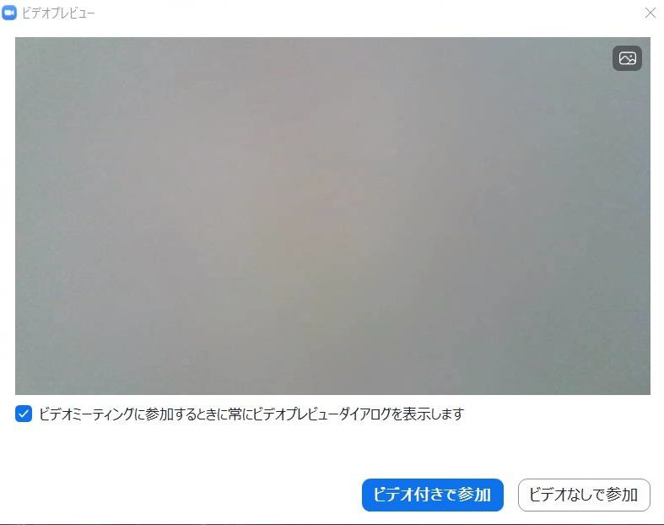

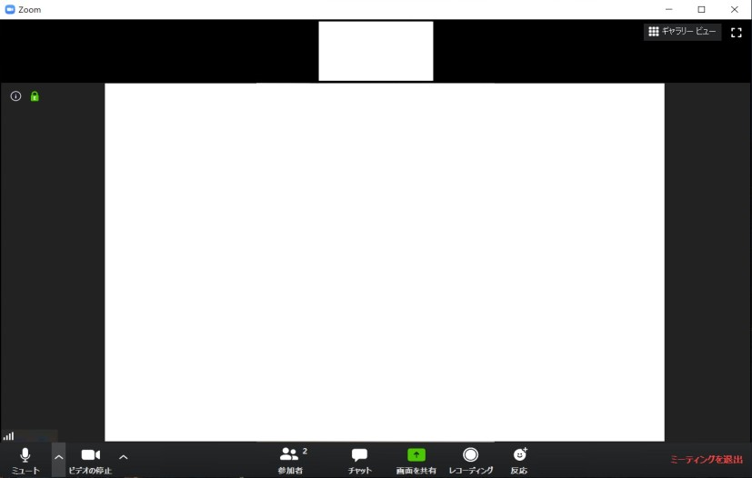


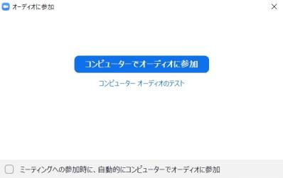
③参加クリック後、パスコードを入力し入室を待ちます。
④このような画面が出ますので「ビデオ付きで参加」をクリックします。
⑤入室後「コンピューターでオーディオ に参加」をクリックしてください。
会話することができます。

Slide 6






３ 入室後編
◎入室したら【音】と【映像】を確認
（１）🔊マイク（ミュート） ： 自分が話さないときは「オフ」（赤い斜線）にしましょう。
発言するときだけミュートを解除します。
(２)🎥ビデオ ： 自分の顔を映したくないときは「ビデオの停止」を押せば映りません。
背景が気になる場合は「背景の変更」も可能
（３）🔈音が聞こえないとき ： 画面左下の「オーディオに参加」をタップ
「インターネットを使用した通話」を選ぶ
◎待機室で少し待つことも
「ホストが本ミーティングを開始するまでお待ちください」と表示されることがあります。
これは主催者の準備待ち状態ですので、そのまま数分待てば自動的に繋がります。
ココが
になっていれば、クリックして
にしてください。
ココが
になっていればクリックして
にしてください。
※パソコンに複数のマイク・カメラがある場合は左下のこの部分で切り替えてください

Slide 7
４ 会議中によく使う機能
（１）💬 チャット ： 発言しにくいときはチャットで質問やコメントができる
（２）✋ 手を挙げる ： 発言したいときに「手を挙げる」ボタンを使うとスムーズ
（３）📄 画面共有（主催者のみ） ： 資料を画面に映して説明する機能
５ 注意事項
（１）会議中はミュートにしないと参加側の声は参加者全員に聞こえてしまいす。事前に
確認をしておきましょう。
また、スマートフォン上で画面、音声は出ない場合、アプリのアクセス許可を確認して
みて下さい。
（２）ＺＯＯＭは無料版と有料版があります。主催者側（ホスト）が必要となる選択で、違い
は参加者人数制限と会議時間４０分の時間制限、使用機能の差があります。４０分終
了したら再度違うミーティングIDを使用すれば再開はできます。有料版は時間制限
や参加人数制限（プラン別）が解除されます。
計画的に使用すればとても便利です。インターネット上でも多くのマニュアルや使用
方法が動画などでも見れます。ぜひPTAで活用してみてはいかがでしょうか。

